Slide 1


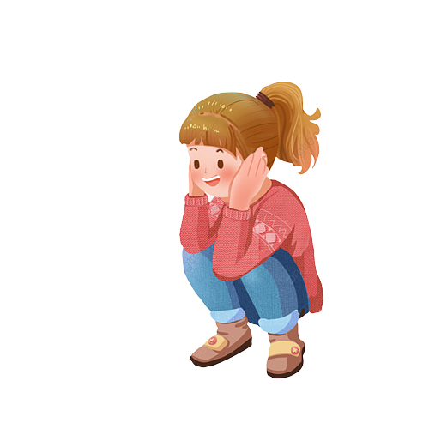

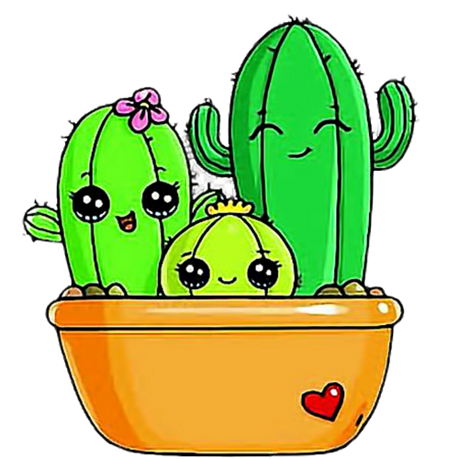
ĐỌC HIỂU VĂN BẢN 2
Ngồi đợi trước hiên nhà
Huỳnh Như Phương

Slide 2




01
KHỞI ĐỘNG
HÌNH THÀNH KIẾN THỨC
02
03
LUYỆN TẬP
04
VẬN DỤNG

Slide 3


KHỞI ĐỘNG
Quan sát video sau

Slide 4


Slide 5


1. Tình huống: HS diễn một trích đoạn cảnh người vợ tiễn chồng đi chiến trường trong kháng chiến.
Diễn viên:
Bạn nam: vai người chồng/ trang phục người lính,
Bạn nữ: người vợ: chia tay chồng
Theo dõi hoạt cảnh

Slide 6

Theo em, nếu em được diễn vai người vợ trong cảnh trên, em sẽ có tâm trạng cảm xúc như thế nào?
Em có nhận ra cảnh tượng gì trong hoạt cảnh trên không?
Đáp án: cảnh tiễn chồng ra mặt trận, cảnh tượng phổ biến trong chiến tranh.

Slide 7
I. Đọc – tìm hiểu chung
Qua tìm hiểu các nguồn tài liệu ở nhà, nêu ngắn gọn những hiểu biết của em về tác giả Huỳnh Như Phương (tên khai sinh, bút danh, quê quán, năm sinh, tác phẩm chính,...).
1. Tác giả:

Slide 8
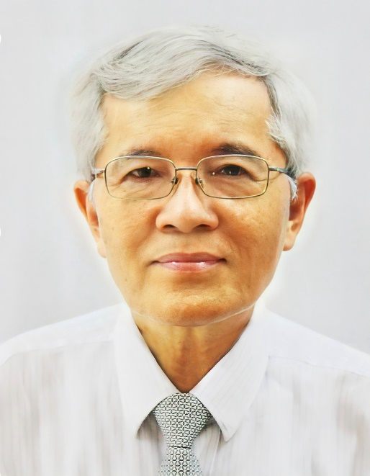
I. Đọc – tìm hiểu chung
1. Tác giả:
- Tên thật: Huỳnh Như Phương, quê Quảng Ngãi.
- Năm sinh 1955; hiện đang ở TP Hồ Chí Minh, ông là giảng viên của trường Đại học Khoa học Xã hội và Nhân văn - ĐHQG TP. HCM.
- Ông chuyến nghiên cứu và giảng dạy văn học.
- Tác phẩm chính:

Slide 9



- Tác phẩm chính:

Slide 10
I. Đọc – tìm hiểu chung
2. Văn bản
Nêu xuất xứ và hoàn cảnh sáng tác của văn bản.

Slide 11
I. Đọc – tìm hiểu chung
2. Văn bản
a. Xuất xứ:
Trích “Thành phố- những thước phim quay chậm, NXB Trẻ, Thành phố Hồ Chí Minh”.
b. Đọc và giải thích từ khó

Slide 12

I. Đọc – tìm hiểu chung
2. Văn bản
Hoàn thành phiếu học tập số 01

Slide 13
PHIẾU HỌC TẬP 01
Yêu cầu
Thể loại của văn bản Người ngồi đợi trước hiên nhà | Thể loại:
Văn bản được kể ở ngôi thứ mấy? Ai là người kể? | Ngôi kể
Văn bản Người ngồi đợi trước hiên nhà viết về ai, về việc gì? | Đề tài:
Văn bản sử dụng các phương thức nào? Chỉ ra tác dụng của việc kết hợp đó. | Phương thức biểu đạt:
Văn bản có thể chia thành mấy phần? Nội dung chính từng phần? | Bố cục:

Slide 14
I. Đọc – tìm hiểu chung
2. Văn bản
c. Tìm hiểu chung
- Thể loại: Tản văn
- Ngôi kể: thứ nhất, tác giả xưng “tôi”
Đề tài:
- Bài tản văn viết về dì Bảy.
- Viết về hoàn cảnh của dì Bảy khi có chồng tham gia chiến tranh và bỏ mạng ở nơi chiến trường bom đạn ấy.

Slide 15
I. Đọc – tìm hiểu chung
2. Văn bản
c. Tìm hiểu chung
* Phương thức biểu đạt: Tự sự kết hợp miêu tả, biểu cảm.
+ Tác dụng: Nhằm bộc lộ tình cảm, suy nghĩ của tác giả với câu chuyện được kể.

Slide 16
I. Đọc – tìm hiểu chung
2. Văn bản
c. Tìm hiểu chung
* Bố cục: 3 phần
+ Phần 1: Từ đầu đến “đôi người đôi ngả”: Tình cảnh li tán “kẻ Bắc người Nam” của những gia đình có người tập kết ra Bắc.
+ Phần 2: Tiếp theo đến “tìm mộ phần của dượng”: Tình cảnh đáng thương của dì Bảy khi dượng Bảy ra chiến trận.
+ Phần 3: còn lại: Tấm lòng thủy chung, son sắt của dì.

Slide 17
I. Đọc – tìm hiểu chung
2. Văn bản
c. Tìm hiểu chung
Bài tản văn kể về số phận bất hạnh của dì Bảy có chồng đi tập kết ra Bắc. Vợ chồng dì Bảy mới lấy nhau vỏn vẹn có một tháng. Dì kiên nhẫn chờ chồng mình suốt 20 năm trời đến ngay cả khi dì biết chồng mình đã bỏ mạng ở chiến trường, dì vẫn một lòng chung thủy không hề rung động trước bất kì ai.

Slide 18
II. Đọc – hiểu văn bản
1. Sự kiện chính
Yêu cầu: Đọc câu hỏi 2 và thảo luận cặp đôi:
Sắp xếp các sự kiện chính sau đây theo trật tự như tác giả đã kể trong văn bản:
a) Dượng Bảy ngã xuống trong trận đánh ở Xuân Lộc, trên đường tiến vào Sài Gòn.
b) Dì Bảy năm nay tròn 80 tuổi, đang ngồi một mình đợi Tết.
c) Dượng Bảy cùng nhiều người con đất Quảng lên đường ra Bắc tập kết.
d) Ngày hòa bình, dì tôi đã qua tuổi 40. Vẫn có người đàn ông để ý đến dì, nhưng lòng dì không còn rung động.
e) Ra miền Bắc rồi vào lại miền Nam chiến đấu, dượng Bảy vẫn liên lạc với gia đình.

Slide 19
II. Đọc – hiểu văn bản
1. Sự kiện chính:
- Dượng Bảy cùng nhiều người con đất Quảng lên đường ra Bắc tập kết.
- Ra miền Bắc rồi vào lại miền Nam chiến đấu, dượng Bảy vẫn liên lạc với gia đình.
- Dượng Bảy ngã xuống trong trận đánh ở Xuân Lộc, trên đường tiến vào Sài Gòn.
- Ngày hòa bình, dì tôi đã qua tuổi 40. Vẫn có người đàn ông để ý đến dì, nhưng lòng dì không còn rung động.
- Dì Bảy năm nay tròn 80 tuổi, đang ngồi một mình đợi Tết.

Slide 20
II. Đọc – hiểu văn bản
2. Nhân vật dượng Bảy
Hoàn thành phiếu học tập số 02

Slide 21
PHIẾU HỌC TẬP 02
Tìm hiểu nhân vật dượng Bảy
Gia cảnh | Những cống hiến hi sinh | Yêu thương gia đình

Slide 22
II. Đọc – hiểu văn bản
2. Nhân vật dượng Bảy
a. Gia cảnh
- Dượng Bảy người Tam Kỳ (Quảng Nam), mồ côi cả cha mẹ, đi bộ đội, đóng quân ở làng tôi, thầm yêu dì, rồi đơn vị đứng ra làm lễ cưới

Slide 23
II. Đọc – hiểu văn bản
2. Nhân vật dượng Bảy
b. Những cống hiến hi sinh
- Chỉ một tháng sau khi lấy vợ, đơn vị chuyển đi, đôi người đôi ngả.
- Dượng hi sinh trong trận đánh ở Xuân Lộc, cửa ngõ phía Đông Bắc Sài Gòn, chỉ mươi ngày trước khi chiến tranh ngưng tiếng súng.
=> Dượng Bảy đại diện cho những người anh hùng ra đi bỏ lại đằng sau là gia đình, người thân. Chiến đấu để giải phóng dân tộc, để nhân dân được bình yên hạnh phúc. Nhưng lại không có cái may mắn được chứng kiến ngày đất nước được giải phóng.

Slide 24
II. Đọc – hiểu văn bản
2. Nhân vật dượng Bảy
c. Yêu thương gia đình.
- Thỉnh thoảng dượng lại gửi thư về, lá thư được gói trong bọc ni-lông bé tí
- Gần cuối cuộc chiến tranh, tin nhắn của dượng về nhà thường xuyên hơn
- Khi bị lỡ mất chuyến xe về thăm gia đình, dượng nhờ một người đi đường báo tin cho gia đình và gửi tặng dì chiếc nón bài thơ.
=> dượng Bảy luôn nhớ tới gia đình, luôn nhớ tới người vợ tảo tần, phải chịu nhiều thiệt thòi, vất vả.

Slide 25


II. Đọc – hiểu văn bản
3. Sự hy sinh thầm lặng của dì Bảy
HOÀN THÀNH PHIẾU HỌC TẬP SỐ 03

Slide 26
PHIẾU HỌC TẬP 01
1) Tìm những chi tiết khắc họa hi sinh thầm lặng của dì Bảy trong cuộc chiến tranh bảo vệ Tổ quốc?
Nhóm 1,2
- Khi dượng Bảy ra Bắc tập kết
- Tháng 4 năm 1975
Nhóm 3,4
- Ngày hòa bình
- Hiện tại
Câu hỏi chung của các nhóm:
2) Từ đó, giúp em hiểu gì về dì Bảy?

Slide 27
PHIẾU HỌC TẬP 03
Thời gian | Chi tiết thể hiện sự hi sinh thầm lặng của dì Bảy | Suy nghĩ của em về dì Bảy
Khi dượng Bảy ra Bắc tập kết
Tháng 4 năm 1975
Ngày hòa bình
Hiện tại

Slide 28
II. Đọc – hiểu văn bản
3. Sự hy sinh thầm lặng của dì Bảy
* Chi tiết kể về hi sinh thầm lặng dì Bảy:
- Khi dượng Bảy ra Bắc tập kết: dì mới 20 tuổi, mới kết hôn với dượng Bảy được một tháng.
+ Hai mươi năm dì chờ đợi mỏi mòn; có người ngỏ ý, dạm hỏi, dì vẫn hông lung lạc, với niềm tin sẽ có ngày dượng trở về.
+ Dì thường ngồi trên bộ phản gỗ ngoài hiên nhìn ra con ngõ nhỏ, nơi xưa dượng lần đầu đến...

Slide 29
II. Đọc – hiểu văn bản
3. Sự hy sinh thầm lặng của dì Bảy
* Chi tiết kể về hi sinh thầm lặng dì Bảy:
- Tháng 4 năm 1975, khi dượng trở lại miền Nam chiến đấu:
+ Náo nức trong niềm vui chờ đợi.
+ dì ngồi trước hiên nhà mỏi mắt nhìn ra đường cái...để ngóng chờ tin tức của dượng.
+ Khi biết dượng hi sinh: dì nén nỗi đau vào trong, lập bàn thờ cho dượng.

Slide 30
II. Đọc – hiểu văn bản
3. Sự hy sinh thầm lặng của dì Bảy
* Chi tiết kể về hi sinh thầm lặng dì Bảy:
- Ngày hòa bình:
+ dì đã ngoài 40 tuổi, không còn rung động với ai, dì có vào thành phố Hồ Chí Minh ít lâu nhưng nhớ quê, dì lại trở về chăm sóc bà, trông coi nhà thờ, vườn tược..
+ buổi chiều muộn dì lại ngồi trước hiên nhìn ra con đường kéo dài như nỗi chờ mong vô vọng..
- Bây giờ: Sống một mình trong căn nhà cũ, tròn 80 tuổi một mình đợi Tết.

Slide 31
II. Đọc – hiểu văn bản
3. Sự hy sinh thầm lặng của dì Bảy
* Nhận xét về dì Bảy:
- Số phận đáng thương (mới lấy chồng đã phải chia li; chồng dì đi tập kết ra Bắc, rồi hi sinh)

Slide 32
II. Đọc – hiểu văn bản
3. Sự hy sinh thầm lặng của dì Bảy
* Nhận xét về dì Bảy:
- Phẩm chất cao đẹp
+ Yêu thương chồng: Luôn chờ đợi dượng Bảy; cầu nguyện cho dượng tránh hòn tên mũi đạn nơi chiến trường.
+ Thủy chung, tình nghĩa
+ Giản dị, có tình yêu và niềm tin trong sáng, mãnh liệt;
+ Có tấm lòng thủy chung son sắt;
+ Có sự hi sinh thầm lặng;

Slide 33
II. Đọc – hiểu văn bản
3. Sự hy sinh thầm lặng của dì Bảy
* Nhận xét về dì Bảy:
→ dì Bảy là người phụ nữ đức hạnh, đại diện cho phẩm chất của những người mẹ, người vợ Việt Nam anh hùng hi sinh cả thanh xuân, tuổi trẻ của mình, nén nỗi đau cá nhân vào bên trong, âm thầm góp sức vào sự nghiệp giải phóng dân tộc.

Slide 34

II. Đọc – hiểu văn bản
3. Sự hy sinh thầm lặng của dì Bảy
Thảo luận cặp đôi trả lời các câu hỏi sau

Slide 35
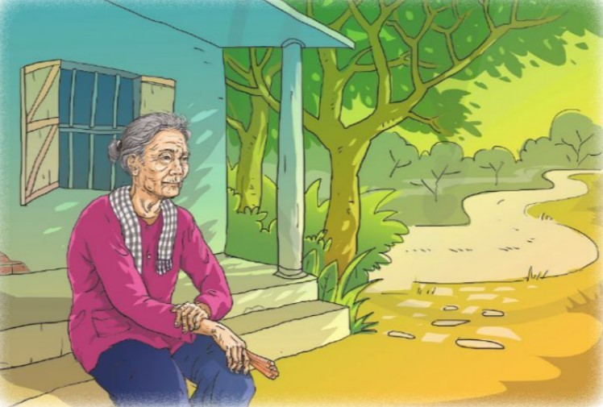
Quan sát và cho biết bức hình gợi nhớ đến chi tiết nào trong văn bản
Chi tiết dì Bảy ngồi đợi trước hiên nhà

Slide 36
3)Chi tiết dì Bảy ngồi đợi trước hiên nhà được nhắc lại nhiều lần có ý nghĩa như thế nào?
4) Cuối văn bản, tác giả cung cấp những thông tin gì về dì Bảy? Nhận xét về những thông tin ấy? Việc đưa những thông tin ấy về dì Bảy có tác dụng gì?

Slide 37
II. Đọc – hiểu văn bản
3. Sự hy sinh thầm lặng của dì Bảy
* Chi tiết: dì Bảy ngồi đợi dượng trước hiên nhà được lặp đi lặp lại nhiều lần trong văn bản
=> Khắc họa chân thực hành động thường ngày của dì.
+ Nhấn mạnh tình yêu, niềm hi vọng, niềm tin của dì dành cho dượng Bảy.
+ Khắc họa sâu đậm chân dung dì Bảy, vẻ đẹp của người phụ nữ Việt Nam trong chiến tranh giàu đức hi sinh, giàu tình yêu thương, luôn thủy chung.

Slide 38
II. Đọc – hiểu văn bản
3. Sự hy sinh thầm lặng của dì Bảy
* Thông tin cụ thể về họ tên địa chỉ của dì Bảy:
+ Bà Lê Thị Thỏa, năm nay tròn 80 tuổi.
+ Ở ngôi nhà gần cầu Vĩnh Phú thuộc thị trấn Mộ Đức, tỉnh Quảng Ngãi.
Đây là thông tin thực, chính xác về dì Bảy,

Slide 39
II. Đọc – hiểu văn bản
3. Sự hy sinh thầm lặng của dì Bảy
* Thông tin cụ thể về họ tên địa chỉ của dì Bảy:
Tác dụng:
- Làm tăng tính chân thực, tin cậy cho sự việc được kể. Đây chính là đặc trưng của tản văn, tạo màu sắc cá nhân cho bài tản văn;
- Tạo nên sức hấp dẫn về một vấn đề có ý nghĩa xã hội được đề cập trong văn bản: những ki sinh thầm lặng và vẻ đẹp thủy chung của người phụ nữ Việt Nam trong chiến tranh.
- -

Slide 40

II. Đọc – hiểu văn bản
4. Tình cảm, suy nghĩ của tác giả
THẢO LUẬN NHÓM HOÀN THÀNH PHIẾU HỌC TẬP SỐ 04

Slide 41
1) Trong văn bản, nhà văn bày tỏ suy nghĩ, cảm xúc của về câu chuyện của dì Bảy qua những ci tiết nào?
Nhóm chẵn: Tìm chi tiết tác giả bày tỏ cảm xúc suy nghĩ trực tiếp về dì.
Nhóm lẻ: Tìm chi tiết tác giả bày tỏ cảm xúc suy nghĩ gián tiếp về dì.
2) Đặc sắc về nghệ thuật trong cách kể chuyện của tác giả?
3) Nhận xét của em về tình cảm, cảm xúc của tác giả với nhân vật và sự việc được kể?

Slide 42
PHIẾU HỌC TẬP SỐ 04
Tìm hiểu về cái tôi trữ tình của tác giả
Chi tiết thể hiện suy nghĩ, cảm xúc của tác giả |  | Yếu tố nghệ thuật đặc sắc | Nhân xét về cái “tôi” của tác giả
Trực tiếp (Nhóm chẵn)
Gián tiếp (Nhóm lẻ)

Slide 43
II. Đọc – hiểu văn bản
4. Tình cảm, suy nghĩ của tác giả
- Chi tiết trực tiếp bộc lộ tình cảm, suy nghĩ của tác giả:
+ "Mỗi lần về thăm, ngồi bên mâm cơm đạm bạc với dì, tôi chợt nghĩ nếu ngày đó dì đi bước nữa, thì liệu bây giờ dì có được hạnh phúc hay không. [...]"
+ "Nguyện cầu hồn thiêng những người đã ngã xuống độ trì cho dì bình an, trường thọ."

Slide 44
II. Đọc – hiểu văn bản
4. Tình cảm, suy nghĩ của tác giả
- Chi tiết gián tiếp bộc lộ tình cảm, suy nghĩ của tác giả:
+ Không khí làng quê chùng xuống vì tình cảnh kẻ Bắc người Nam. Những người đàn bà tiễn chồng tiễn con ra đi, mắt đẫm lệ, hẹn hai năm trở về mà lòng còn nghi ngại.
+ Đêm đêm, ngọn đèn dầu trên gian thờ lập lòe theo tiếng kêu của thạch sùng, có cảm giác như thời gian đã ngưng đọng từ lâu lắm.
+ Mùa lũ dữ qua, vườn rau xanh trở lại
…

Slide 45
II. Đọc – hiểu văn bản
4. Tình cảm, suy nghĩ của tác giả
*Nghệ thuật:
+ Kết hợp kể với miêu tả, nghị luận, biểu cảm
+ Giọng kể nhỏ nhẹ, sâu lắng, câu văn dài diễn tả cảm xúc miên man, suy tư, trăn trở của người cháu.
+ Phép tu từ so sánh, ẩn dụ..
+ Câu văn giàu hình ảnh (âm thanh tiếng thạch sùng gợi cái yên tĩnh, sâu lắng trong tâm hồn, vườn rau xanh trở lại diễn tả nỗi đau chiến tranh dịu dần theo tháng năm, cuộc sống mới tiếp tục ...

Slide 46
II. Đọc – hiểu văn bản
4. Tình cảm, suy nghĩ của tác giả
Tình cảm của tác giả:
+ Lòng yêu mến, tự hào, ngưỡng mộ tình yêu và vẻ đẹp thủy chung, son sắt của dì Bảy nói riêng và người phụ nữ Việt Nam trong chiến tranh nói chung.
+ Đồng cảm, xót xa trước đau thương, mất mát mà chiến tranh đã gây ra cho nhiều gia đình Việt Nam, đặc biệt là những người phụ nữ.

Slide 47


III. Tổng kết
1) Khái quát những đặc sắc về nghệ thuật, nội dung của văn bản “Ngồi đợi trước hiên nhà”?
2) Nêu thông điệp ý nghĩa của văn bản.
3) Từ văn bản “Ngồi đợi trước hiên nhà”, em rút ra bài học gì về cách đọc văn bản theo thể loại tản văn?

Slide 48
III. Tổng kết
1. Nghệ thuật
- Sử dụng ngôn ngữ mang đậm màu sắc địa phương, gần với khẩu ngữ.
- Giọng điệu tự nhiên, dung dị, xúc động.
- Kết hợp tự sự với biểu cảm, miêu tả một cách tự nhiên.
- Sử dụng nhiều phép tu từ so sánh, ẩn dụ,
- Ngôn ngữ thấm đượm chất trữ tình.

Slide 49
III. Tổng kết
2. Nội dung – Ý nghĩa
- Qua câu chuyện kể về dì Bảy, tác giả đã ca ngợi vẻ đẹp của người phụ nữ Việt Nam trong chiến tranh giàu đức hi sinh, thủy chung, tình nghĩa.
- Giúp người đọc thấm thía những nỗi đau thương mà chiến tranh gây ra cho nhiều gia đình Việt Nam.
- Tác giả bày tỏ niềm trân trọng, biết ơn, tự hào, thương cảm với nỗi đau và những hi sinh thầm lặng của bao người phụ nữ cho chiến tranh bảo vệ Tổ quốc của dân tộc.
- Nhắc nhở mỗi chúng ta phải ghi nhớ bài học về lòng biết ơn những người đã ngã xuống, hi sinh để bảo vệ Tổ quốc.

Slide 50
III. Tổng kết
3. Cách đọc văn bản tản văn
- Cần xác định được đề tài của tản văn: viết về ai? về sự việc gì?. Chỉ ra sự kiện chính của văn bản.
- Chỉ ra được phương thức biểu đạt, ngôi kể và các yếu tố làm nên chất trữ tình cho văn bản.
- Xác định được cảm xúc, suy nghĩ của cái tôi tác giả thể hiện ra sao, mang dấu ấn cá nhân ở chỗ nào.
- Rút ra được thông điệp, bài học nhân văn;
- Liên hệ với bản thân và cuộc sống thực tại.

Slide 51
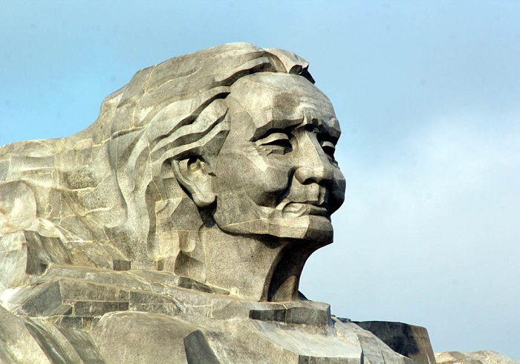
III. Tổng kết

Slide 52

LUYỆN TẬP
Nhiệm vụ 1: Trắc nghiệm củng cố

Slide 53



TRÒ CHƠI HỘP QUÀ BÍ MẬT

Slide 54













Slide 55










BẠN LÀ NGƯỜI THẬT MAY MẮN!
GO HOME
1 CHIẾC BÚT BI

Slide 56
Câu 1: Nhân vật dì Bảy được kể trong văn bản “Ngồi đợi trước hiên nhà” của Huỳnh Như Phương có tên thật là gì?
Bà Lê Thị Thỏa
5 chiếc kẹo mút
GO HOME

Slide 57
Câu 2: Trong văn bản, tác giả đã dùng ngôi kể nào?
Ngôi kể thứ nhất.
1 tràng vỗ tay
GO HOME

Slide 58
Câu 3: Dì Bảy trong bài tản văn giống với hình tượng hòn Vọng Phu trong câu chuyện cổ tích là gì?
Lòng thủy chung, son sắt, sự chờ đợi mỏi mòn theo tháng năm.
1 tệp giấy nhớ
GO HOME

Slide 59
Vấn đề tác giả nêu lên trong văn bản đề cập đến bài học gì?
Lòng biết ơn
1 chiếc móc chìa khóa
GO HOME

Slide 60
LUYỆN TẬP
*Nhiệm vụ 2: Tìm hiểu về một người ở quê hương em cũng có những hi sinh thầm lặng cho cuộc chiến tranh bảo vệ Tổ quốc của dân tộc. Em hãy viết đoạn văn từ 7 đến 10 dòng để viết về người đó và bộc lộ suy nghĩ, cảm xúc của em về những hi sinh của họ cho đất nước?

Slide 61

PHIẾU CHỈNH SỬA BÀI VIẾT
Nhiệm vụ: Hãy đọc bài viết của mình và hoàn chỉnh bài viết bằng cách trả lời các câu hỏi sau:
1. Bài viết đảm bảo hình thức đoạn văn chưa? .....................................................................................................................
2. Nội dung đã đảm bảo các ý chưa? Nếu chưa cần bổ sung những ý nào?
...................................................................................................................
3. Bài viết có sai chính tả không? Nếu có em sửa chữa như thế nào?
.........................................................................................................................
4. Bài viết đã thuyết phục được người đọc về vấn đề chưa? Nếu chưa, hãy khắc phục.
…………………………………………………............................................

Slide 62
Ý nghĩa của lòng biết ơn trong cuộc sống.
- MĐ: Biết ơn là sự ghi nhớ và trân trọng những gì mình nhận được từ người khác. Lòng biết ơn là sự thể hiện sự biết ơn của mình đối với những thành quả lao động của ông cha ta để lại.
- TĐ: Lòng biết ơn vô cùng có ý nghĩa trong cuộc sống con người:
+ Lòng biết ơn là cơ sở khẳng định phẩm chất của con người.
+ Biết ơn là truyền thống tốt đẹp của tín ngưỡng dân gian, như một dòng chảy, một sợi dây liên kết suốt chiều dài lịch sử dân tộc.
+ Lòng biết ơn đã là một chuẩn mực đạo đức đẹp trong tâm thức người con dân Việt.
+ Lòng biết ơn được thể hiện rất phong phú trong cuộc sống hằng ngày của mỗi chúng ta. Sự biết ơn được phát huy hàng ngày, hằng giờ, từ những hành động nhỏ lẻ cho đến những hoạt động lớn lao.

Slide 63
Ý nghĩa của lòng biết ơn trong cuộc sống.
KĐ: Sống có lòng biết ơn là lối sống văn hóa, khẳng định phẩm chất cao quý của con người. Là học sinh chúng ta phải biết ơn ông bà cha mẹ, thầy cô giáo. Phấn đấu học tập và rèn luyện mình để không phụ lòng người khác đã kì vọng, mong đợi.

Slide 64
* Rubrics đánh giá đoạn văn:
Tiêu chí | Mô tả tiêu chí | Điểm
Hình thức | - Đảm bảo hình thức và dung lượng của đoạn văn (khoảng 150 chữ) | 1
 | - Không đảm bảo yêu cầu về hình thức và dung lượng của đoạn văn | 0
Nội dung | MĐ:Giới thiệu vấn đề: ý nghĩa của lòng biết ơn | 0,5
 | TĐ: Nêu được ý nghĩa của lòng biết ơn một cách thuyết phục. Có dẫn chứng phù hợp | 4 2
 | KĐ: Khẳng định lại vấn đề, nêu nhận thức của bản thân | 1
Chính tả, ngữ pháp | Đảm bảo chuẩn chính tả, ngữ pháp tiếng Việt. | 0,5
Sáng tạo | Thể hiện suy nghĩ sâu sắc về vấn đề nghị luận; có cách diễn đạt mới mẻ. | 1,0

Slide 65


VẬN DỤNG
Bài tập: Viết một đoạn văn ngắn bày tỏ suy nghĩ của em về ý nghĩa của lòng biết ơn trong cuộc sống.

Slide 66

Ý nghĩa của lòng biết ơn trong cuộc sống.
- MĐ: Biết ơn là sự ghi nhớ và trân trọng những gì mình nhận được từ người khác. Lòng biết ơn là sự thể hiện sự biết ơn của mình đối với những thành quả lao động của ông cha ta để lại.

Slide 67
Ý nghĩa của lòng biết ơn trong cuộc sống.
- TĐ: Lòng biết ơn vô cùng có ý nghĩa trong cuộc sống con người:
+ Lòng biết ơn là cơ sở khẳng định phẩm chất của con người.
+ Biết ơn là truyền thống tốt đẹp của tín ngưỡng dân gian, như một dòng chảy, một sợi dây liên kết suốt chiều dài lịch sử dân tộc.
+ Lòng biết ơn đã là một chuẩn mực đạo đức đẹp trong tâm thức người con dân Việt.
+ Lòng biết ơn được thể hiện rất phong phú trong cuộc sống hằng ngày của mỗi chúng ta. Sự biết ơn được phát huy hàng ngày, hằng giờ, từ những hành động nhỏ lẻ cho đến những hoạt động lớn lao.

Slide 68
Ý nghĩa của lòng biết ơn trong cuộc sống.
KĐ: Sống có lòng biết ơn là lối sống văn hóa, khẳng định phẩm chất cao quý của con người. Là học sinh chúng ta phải biết ơn ông bà cha mẹ, thầy cô giáo. Phấn đấu học tập và rèn luyện mình để không phụ lòng người khác đã kì vọng, mong đợi.

Slide 69

* Rubrics đánh giá đoạn văn:
Tiêu chí | Mô tả tiêu chí | Điểm
Hình thức | - Đảm bảo hình thức và dung lượng của đoạn văn (khoảng 150 chữ) | 1
 | - Không đảm bảo yêu cầu về hình thức và dung lượng của đoạn văn | 0
Nội dung | MĐ:Giới thiệu vấn đề: ý nghĩa của lòng biết ơn | 0,5
 | TĐ: Nêu được ý nghĩa của lòng biết ơn một cách thuyết phục. | 4
 | Có dẫn chứng phù hợp | 2
 | KĐ: Khẳng định lại vấn đề, nêu nhận thức của bản thân | 1
Chính tả, ngữ pháp | Đảm bảo chuẩn chính tả, ngữ pháp tiếng Việt. | 0,5
Sáng tạo | Thể hiện suy nghĩ sâu sắc về vấn đề nghị luận; có cách diễn đạt mới mẻ. | 1,0

Slide 70

HƯỚNG DẪN TỰ HỌC
- Vẽ sơ đồ tư duy về các đơn vị kiến thức của bài học hoặc vẽ tranh hình ảnh ấn tượng về bài học.
- Chuẩn bị: Thực hành tiếng Việt về từ Hán Việt, trang 62 SGK

